Slide 1
SELAMAT DATANG
DI MI AL-MAHDY SINDANGSARI
KECAMATAN MAJENANG
DALAM ACARA :

Slide 2


VISITASI
PENILAIAN KINERJA KEPALA MADRASAH
MI AL-MAHDY SINDANGSARI
KEC. MAJENANG
Senin, 22 Maret 2021

Slide 3
SEJARAH SINGKAT MI
Lokasi MI Al-Mahdy berada digrumbul PUNCAK, istilah “Puncak” diera 1980an merupakan tempat prostitusi yang terkenal diwilayah majenang dan jawa barat.
Seiring berjalannya waktu, pada tahun 2011 terdapat 5 orang pencetus untuk merubah kondisi puncak yang kelam tersebut yaitu :
Bpak Kustiwa (ketua Rt )
Bpak Sudiono (Kadus)
Bpak Kholidin ( tukang Bangunan)
Abdul Khafidz (percetakan)
Misno ali mustofa (Juru Parkir Bus teguh)
Upaya yang dilakukan untuk merubah puncak yaitu dengan sowan ke K.H. Hizbulloh
Huda, S.H atau lebih dikenal dengan nama Gus Huda putra almaghfurlah KH. Imam
Mahdy. Beberapa Ikhtiyar yang dilakukan dari sowan tersebut adalah
Merangkul semua komponen masyarakat sekitar yang bisa disinergikan
Riyadloh/berdzikir dan berdo’a kepada Alloh setiap malam dengan membuat jama’ah yang diberi nama Ayiq Illalloh yang sampe sekarang tetap konsisten.
Pendirian yayasan Al-Mahdy Majenang yang diketuai oleh beliau K.H Hizbulloh Huda, S.H sebagai upaya hukum bagi pergerakan sosial dan landasan moral.
Tahun 2013 didirikanlah MI Al-Mahdy Sindangsari

Slide 4
VISI
“KLASIK, EKSKLUSIF, JUJUR, SANTUN, KREATIF, MANDIRI DAN PEDULI“

Slide 5
MISI
Menumbuhkan penghayatan peserta didik terhadap ajaran agama yang dianut dan budaya bangsa sehingga menjadi sumber kearifan dalam berpikir dan bertindak
Melaksanakan pembelajaran profesional dan bermakna yang menumbuhkan dan mengembangkan peserta didik bernilai UN di atas rata-rata
Melaksanakan program bimbingan secara efektif sehingga setiap peserta didik berkembang secara optimal sesuai dengan potensi yang dimiliki

Slide 6
Menumbuhkan dan mengembangkan pembiasaan klasik, eksklusif, jujur, santun, kreatif, mandiri, dan peduli lingkungan serta social di lingkungan madrasah.
Melaksanakan pengelolaan madrasah dengan manajemen partisipatif dengan melibatkan seluruh warga madrasah dan kelompok kepentingan di lingkungan madrasah.
Melaksanakan pembelajaran ekstrakurikuler secara efektif sesuai bakat dan minat sehingga setiap peserta didik memiliki keunggulan dalam berbagai lomba keagamaan, unggul dalam berbagai lomba olah raga, dan seni.

Slide 7

PROFIL SEKOLAH

Slide 8
PROFIL MADRASAH
Nama Madrasah Alamat Desa Kecamatan Kabupaten | MI Al-Mahdy Sindangsari Jl. Seroja Rt 02 Rw 01 Sindangsari Majenang Cilacap
Nama Yayasan SK KUMHAM 3. NSM 4. NPSN | Al-Mahdy Majenang No. AHU-7146.AH.01.04.TH.2011 TGL 2 Nopember 2011 111233010173 49854203

Slide 9
Tahun Beroperasi Luas Seluruhnya 8. Status Bangunan 9. Luas Bangunan | 2013 2244 m² Milik Sendiri 1024 m²

Slide 10
Keadaan Guru
NO | NAMA GURU | TEMPAT TANGGAL LAHIR | STATUS | PENDIDIKAN TERAKHIR | TMT DISINI | JAB
1 | FERI CAHYONO, S.Pd.I | Cilacap, 01-11-1988 | GTY | S I | 2014 | KM
2 | SITI SALAMAH, SPd.SD | Cilacap, 16 - 03 - 1984 | GTY | S I | 2004 | Gr Kls
3
4 | UNI KHULSUM S.Pd.I | Cilacap, 10-04-1991 | GTY | S I | 2015 | Gr Kls
5
6
7 | ACHMAD ELKI FIRDAUS, S.Pd | Cilacap, 10-07-1994 | GTY | S I | 2014 | Gr OR
8 | ROHMAT, S.Pd.I | Cilacap, 21-03-1986 | GTY | S i | 2018 | Gr.agama
9 | IRNA EKAWATI | Cilacap, 09-08-1994 | GTY | SMK | 2013 | Gr Kls
10 | IIN FARIDA | Cilacap, 15-10-1974 | GTY | MAN | 2017 | Gr Kls
11 | NUZAEHAH NIAMI TAMIMMA | CILACAP, 25-06-1996 | GTY | MAN | 2017 | Gr Kls
12

Slide 11
Keadaan Siswa
NO | KELAS | JUMLAH SISWA |  | JUMLAH
 |  | LAKI-LAKI | PEREMPUAN
1 | I | 22 | 19 | 41
2 | II | 24 | 19 | 43
3 | III | 11 | 23 | 34
4 | IV | 32 | 18 | 50
5 | V | 24 | 17 | 41
6 | VI | 14 | 11 | 25
JUMLAH |  | 127 | 107 | 234

Slide 12
Keadaan Bangunan dan Sarana Prasarana
NO | Nama Ruang | Keadaan |  | JUMLAH
 |  | Volume | Kondisi
1 | Kepala Madrasah | 8 m x 7 m | Baik | 1
2 | Guru | 9 m x 8 m | Baik | 1
3 | Kelas | 8 m x 7 m | Baik | 9
4 | WC Siswa | 1,5m x 1,5m | Baik | 4
5 | WC Guru | 1,5m x 1,5m | Baik | 1
6 | Dapur | 4 m x 3 m | Baik | 1
7 | UKS | 2,5 m x 2,5 m | Baik | 1
8 | Mushola | 8 m x 3 m | Baik | 1
9 | Gudang | 2,5 m x 5 m | Baik | 1
10 | Garasi | 4 m x 4 m | Baik | 1
11 | Perpustakaan | 2,5 m x 2,5 m | Baik | 1
12 | Halaman Bermain | 12 m x 13 m | Baik | 1

Slide 13
Sarana dan Prasarana
NO | Nama Sarana / Prasarana | Keadaan |  | JUMLAH
 |  | Volume | Kondisi
1 | Lapangan Sepak Takraw | Sesuai Standar | Baik | 1
2 | Lapangan Bola Voly Mini | Sesuai Standar | Baik | 1
3 | Arena Bermain dan Olah Raga | 12 m x 13 m | Baik | 1
4 | Alat Olah Raga | Sesuai Kebutuhan | Baik | Menyesuaikan

Slide 14
Susunan Pengurus Komite
MI MA’ARIF 02 PAHONJEAN
No | Nama | Alamat | Jabatan Dalam Kepengurusan
1 | SUPRIYANTO | Sindangsari | Ketua
2 | H. HARYADI | Sindangsari | Sekretaris
3 | H. RISTO | Sindangsari | Bendahara
4 | KUSTIWA | Sindangsari | Bid. Humas
5 | H. SYAEFUL KOMARUUDIN | Sindangsari | Bid. SDM Sekolah
6 | H. ALI WARDOYO | Sindangsari | Bid. Sanpras
7 | SUDIONO | Sindangsari | Bid. Kerjasama info
8 | MISNO ALI MUSTOFA | Sindangsari | Bid. Usaha
9 | SODIKIN | Sindangsari | Bid. Sember Dana Sek

Slide 15
Prestasi siswa
NO | Nama Prestasi | Tingkat | Tahun
1 | Juara I KSM | Kecamatan | 2017
2 | Juara Harapan II KSM | Kabupaten | 2017
3 | Juara 3 Hadroh & Catur | Kecamatan | 2018
4 | Juara 3 MTQ | Kecamatan | 2017

Slide 16
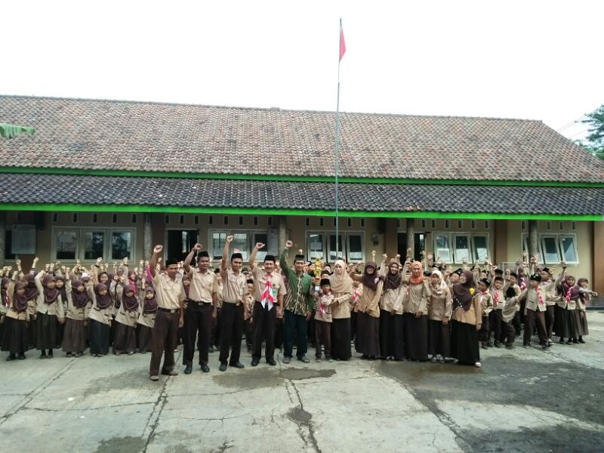
SEKILAS PERSTANDAR

Slide 17
I. STANDAR ISI
Gambaran Umum
1. | Kurikulum diusun tiap tahun
2. | Program disusun dengan melibatkan unsur terkait
3. | Program disosialisasikan

Slide 18
II. STANDAR PROSES
Gambaran Umum
1. | Program Pembelajaran disusu secara mandiri oleh guru
2. | Pembelajaran mengacu pada panduan panduan baku pendidikan
3. | Proses Pembelajaran mengembangkan kurikulum satuan Pendidikan

Slide 19
III. STANDAR KOMPETENSI LULUSAN
Gambaran Umum
1. | LULUS 100% TIAP TAHUN
2. | SKL dan KKM disusun sesuai aturan
3. | Proses pencetakan kelulusan terintegrasi dengan pendidikan pondok pesantren.

Slide 20
IV. STANDAR PENDIDIK DAN TENAGA KEPENDIDIKAN
Gambaran Umum
1. | 8 guru telah S I
2. | 2 dari 12 guru telah bersertifikasi
3. | Jumlah guru sesuai Rombel

Slide 21
V. STANDAR SARPRAS
Gambaran Umum
1. | Ruang kelas sesuai rombel
2. | Ukuran setiap ruang sesuai standar
3. | Prasarana cukup memadai

Slide 22
VI. STANDAR PENGELOLAAN
Gambaran Umum
1. | Menyusun Program
2. | Melaksanakan Program
3. | Mengevaluasi Program
4. | Menindaklanjuti Program
5. | Menyusun Program Pengelolaan Mengacu pada Visi dan Misi Sekolah

Slide 23
VII. STANDAR PEMBIYAAN
Gambaran Umum
1. | Mengelola dana pendidikan secara transparan dan akuntabel
2. | Melibatkan pihak terkait dalam membuat dan melaksanakan program penggunaan dana pendidikan
3. | Pelaporan dilaksanakan rutin dan sesuai ketentuan

Slide 24
VIII. STANDAR PENILAIAN
Gambaran Umum
1. | Prinsip Penilaian Outentik
2. | Penilaian melalui tahapan : Perencanaan, Pelaksanaan, Analisis dan Tindak Lanjut
3. | Penilaian dilaksanakan secara objektif dan adil

Slide 25
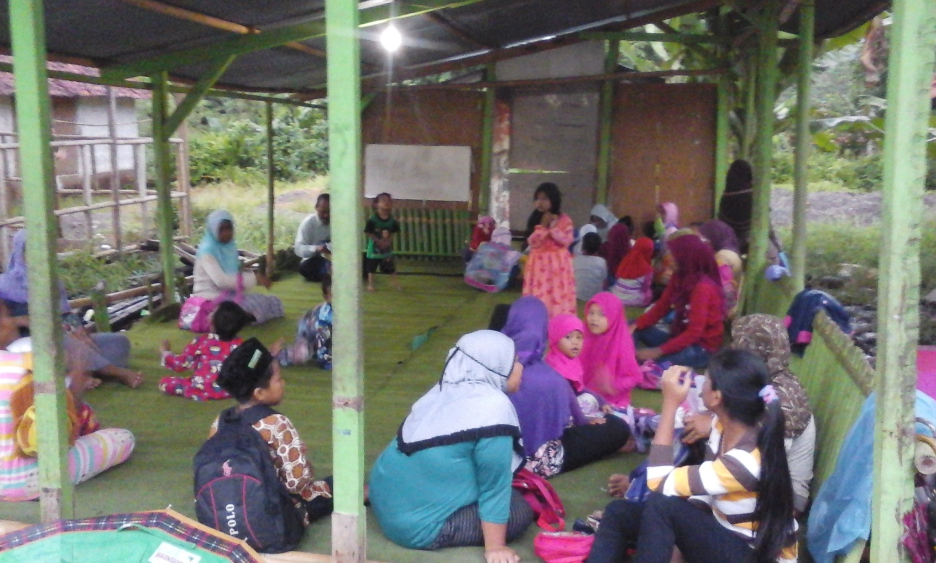
Kegiatan Unggulan
TPQ & MADIN

Slide 26
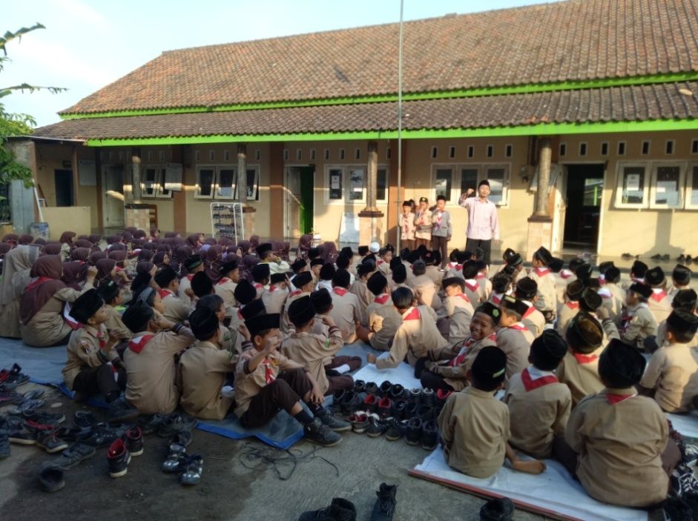
PROGRAM KEUNGGULAN
NGAJI BERSAMA SETIAP JUM’AT

Slide 27
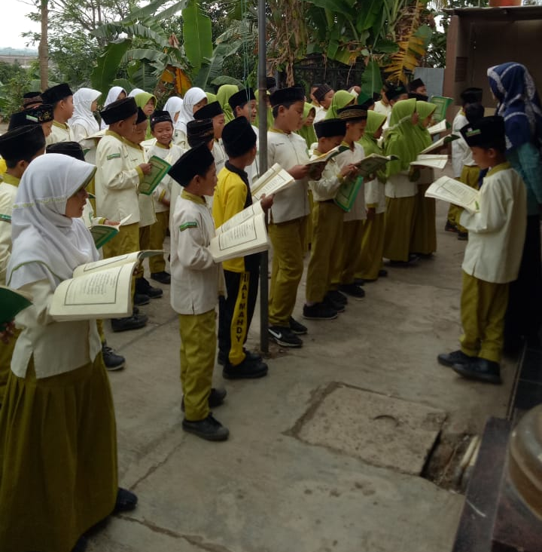
PROGRAM UNGGULAN
TAHFIDZ JUZ 30

Slide 28
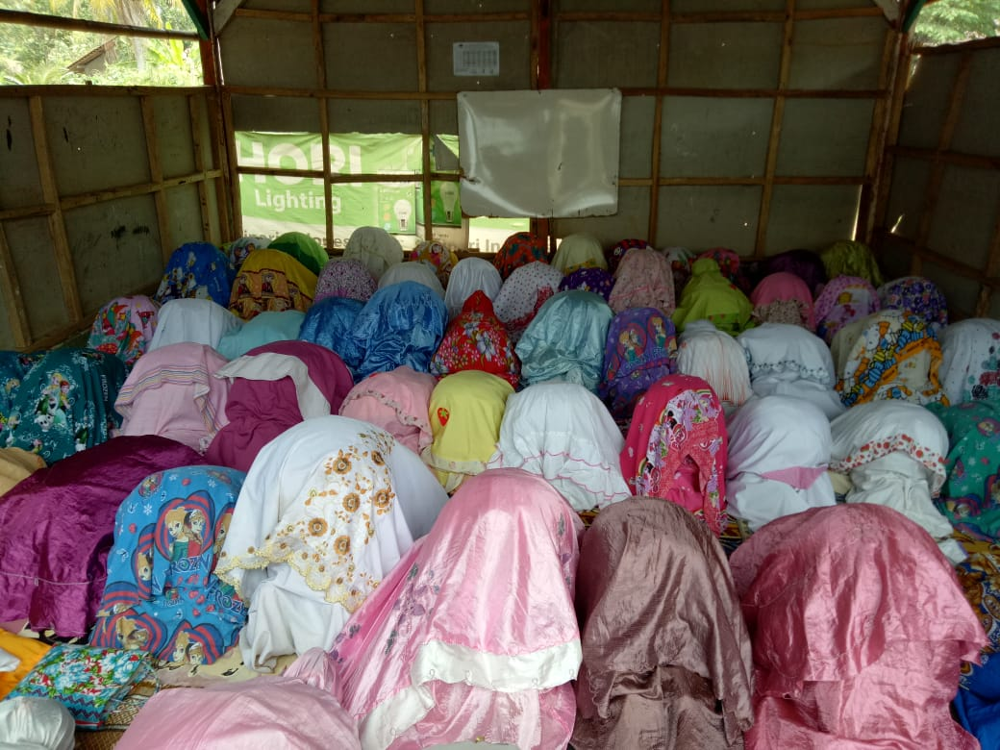
PEMBIASAAN SHOLAT DLUHA DAN SHOLAT DLUHUR

Slide 29
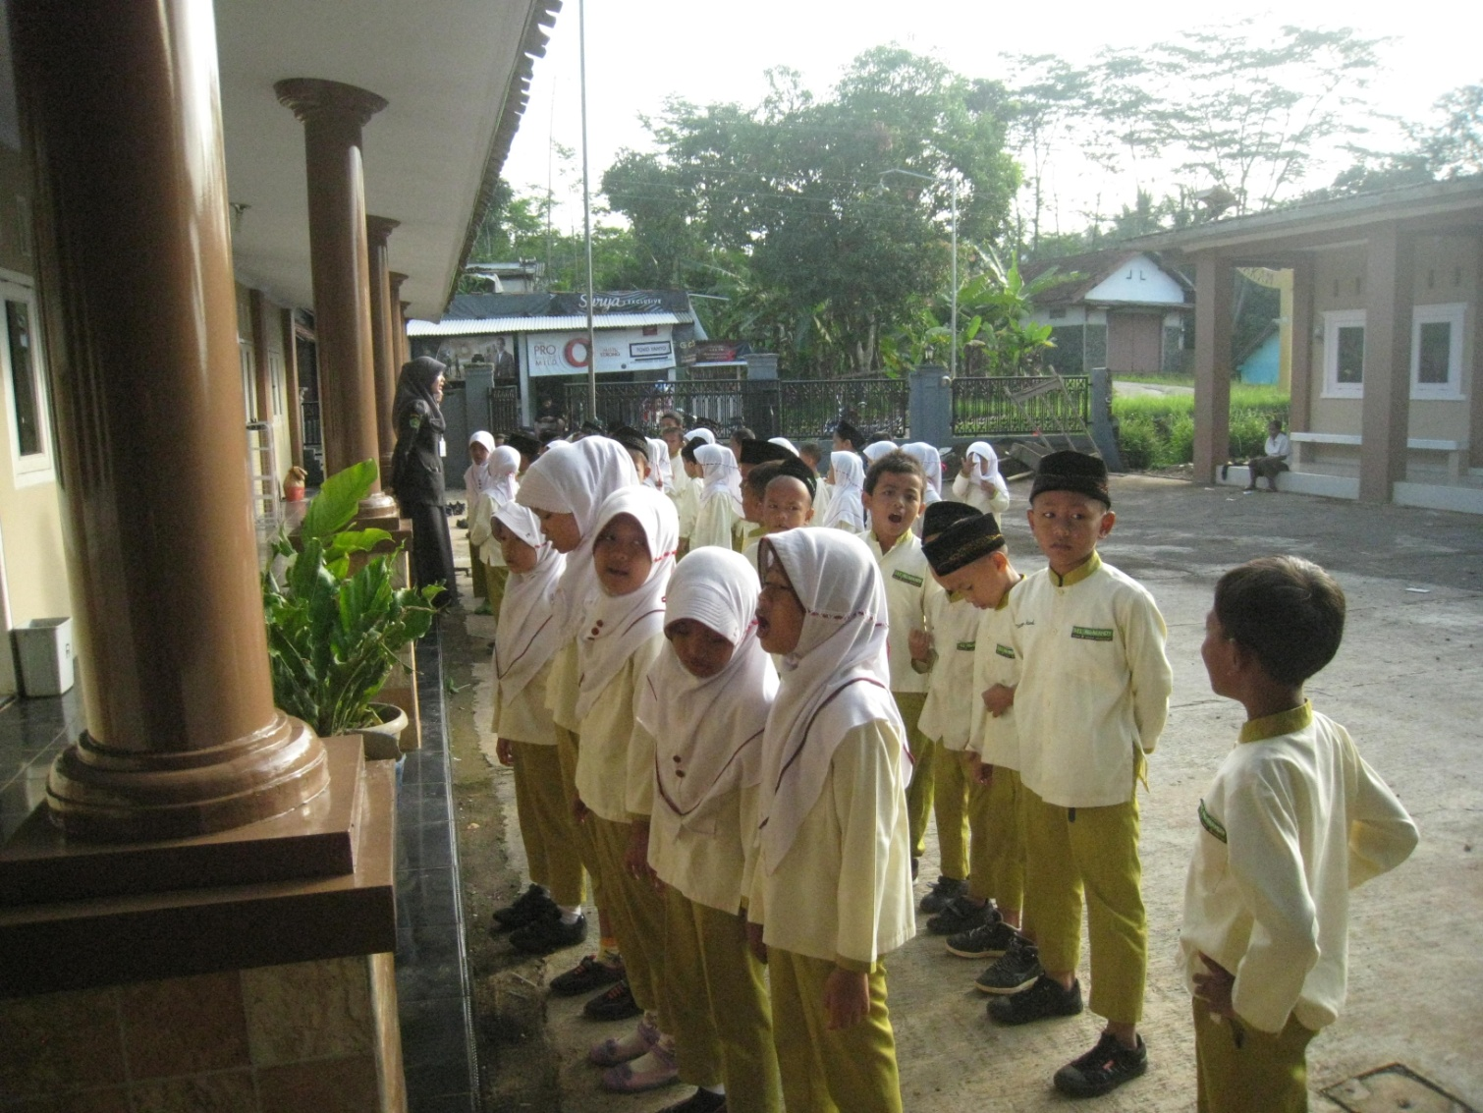
PEMBIASAAN APEL PAGI, HAFALAN 3 BAHASA, INGGRIS, ARAB & JAWA

Slide 30
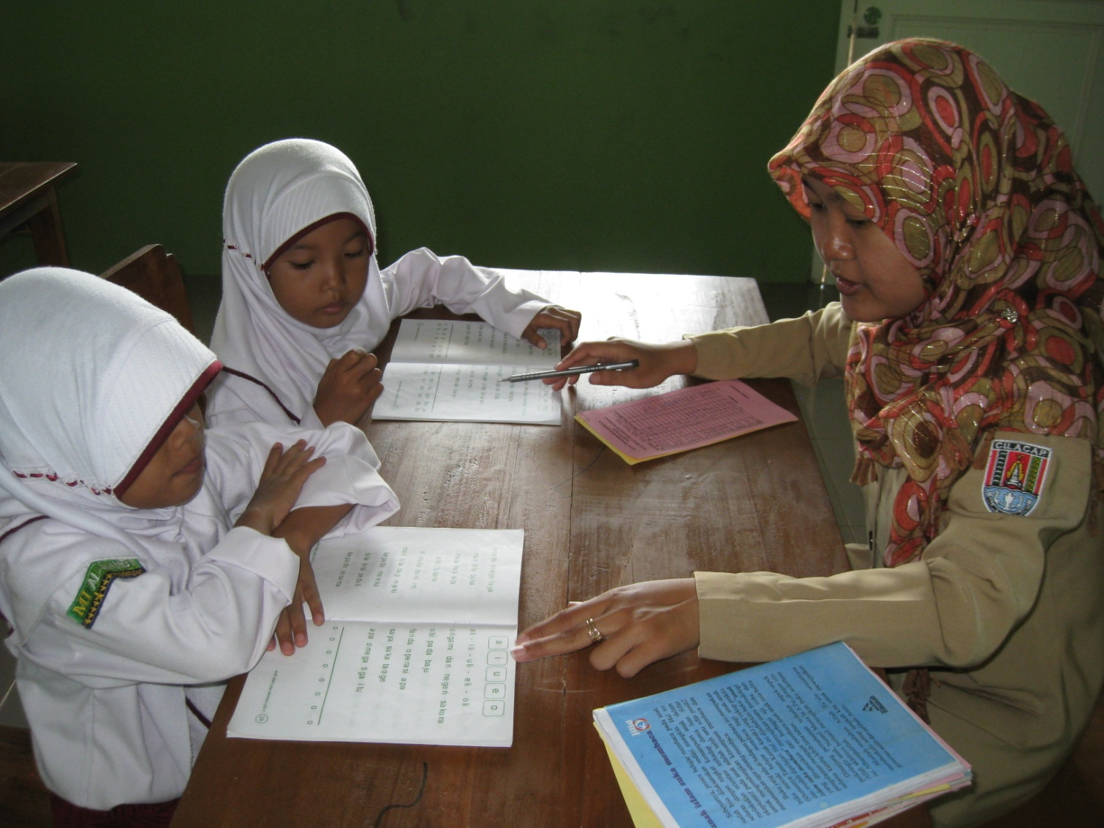
PENDALAMAN MATERI
CALISTUNG KELAS 1

Slide 31

Sekian dan terimakasih ......

